Slide 1
XÂY DỰNG HỆ THỐNG QUẢN LÝ HỌC TẬP
Viện Toán Ứng Dụng & Tin Học
Giảng viên hướng dẫn: Nguyễn Tuấn Dũng
Sinh viên thực hiện: Vũ Văn Hùng
Mã số sinh viên: 20161997
Lớp: Toán Tin – K61
Hà Nội - 2021

Slide 2
Nội dung chính
1.
2.
3.
4.
Đặt vấn đề
Tổng quan về hệ thống
Phân tích và thiết kế hệ thống
Xây dựng và triển khai
5.
Kết luận
6.
Tài liệu tham khảo

Slide 3

Đặt vấn đề
Được lưu trên giấy tờ, vở ghi
Việc tìm kiếm thông tin khó khăn
Kém linh hoạt
Tốn nhiều thời gian, công sức
Dữ liệu không thể lưu giữ được lâu dài, dễ bị mất mát
Giải pháp => Xây dựng hệ thống quản lý.

Slide 4
2. Tổng quan về hệ thống
Lưu trữ dữ liệu: Kết quả học tập,thông tin,..
Cho phép người dùng truy cập để thực hiện
các chức năng theo yêu cầu.
Cập nhật tin tức, thông báo.
Notes:
- Hệ thống giúp lưu trữ dữ liệu như kết quả học tập, thông tin sinh viên
- Hệ thống cho phép người dung truy cập, thực hiện các chức năng theo yêu cầu: ví dụ sinh viên có thể đăng nhập để xem bảng điểm
Đăng kí học, thay đổi thông tin cá nhân,..
Hệ thống có thể sử dụng để đăng các tin tức, bài viết lên trang chủ hoặc gửi thông báo đến từng cá nhân, mỗi cá nhân sẽ có 1 hộp
Thông báo riêng

Slide 5
3. Phân tích và thiết kế hệ thống quản lý học tập
Sinh viên
Quản lí thông tin
Đăng ký học
Tra cứu thông tin
Quản lí tài khoản
Xem hồ sơ cá nhân
Xem danh sách môn học đã đăng ký
Xem kết quả
học tập
Đăng nhập
Đăng xuất
Chỉnh sửa thông tin cá nhân
Xem tin tức, thông báo
Xem thời khóa biểu tạm thời
Đổi mật khẩu
Xem thông tin lớp mở đăng ký
Tra cứu danh sách lớp
Hình 3.1 Sơ đồ phân cấp chức năng cho sinh viên

Slide 6
3. Phân tích và thiết kế hệ thống quản lý học tập
Quản trị viên
Quản lí sinh viên
Quản lí thông báo
Quản lí lớp học
Quản lí tài khoản
Xem hồ sinh viên
Quản lí bài viết
Mở lớp cho sv đăng ký học
Đăng nhập
Đăng xuất
Chỉnh sửa thông tin sinh viên
Gửi thông báo đến sv
Hủy lớp
Đổi mật khẩu
Cập nhật điểm
Thay đổi thông tin lớp
HÌnh 3.2 Sơ đồ phân cấp chức năng cho quản trị

Slide 7
3. Phân tích và thiết kế hệ thống quản lý học tập
Sinh viên Hệ thống
Biểu đồ hoạt động cho chức năng đăng nhập.
Nhập tài khoản
Bấm hộp kiểm tra nguời máy
Xác nhận con nguời
sai
Xác nhận lại recaptcha
đúng
Kiểm tra tài khoản mật khẩu
đúng
sai
Sai tt đăng nhập
Giao diện
Notes:
1 hệ thống thì phải có đăng nhập, ở đây ta có biểu đồ hoạt động đăng nhập vào hệ thống của sinh viên

Slide 8
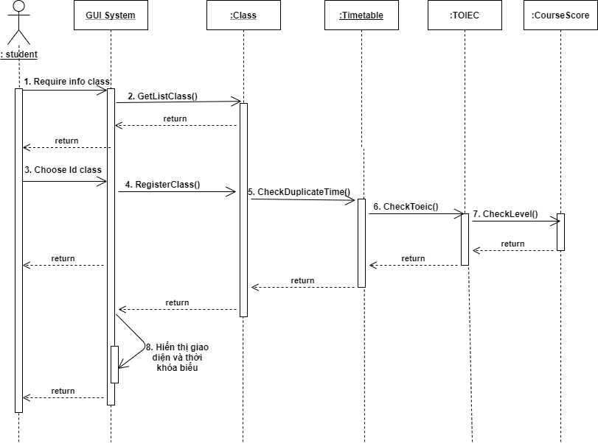
3. Phân tích và thiết kế hệ thống quản lý học tập
Hình 3.4 Sơ đồ tuần tự cho chức năng đăng ký học

Slide 9
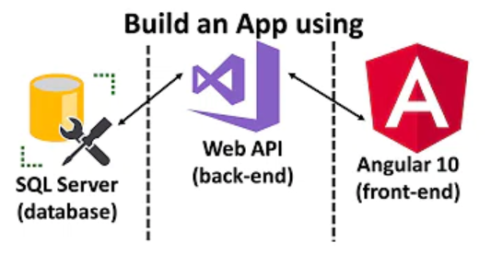
4. Xây dựng và triển khai
Hình 4.1 Các công nghệ sử dụng

Slide 10
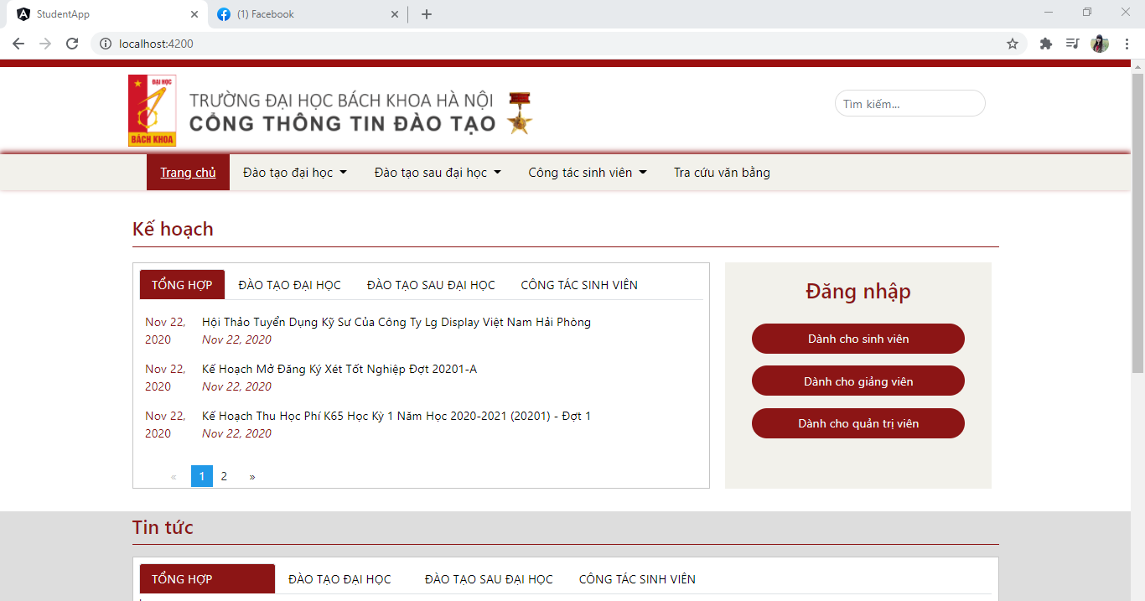
4. Xây dựng và triển khai
Hình 4.2 Hình vẽ thể hiện giao diện trang chủ

Slide 11
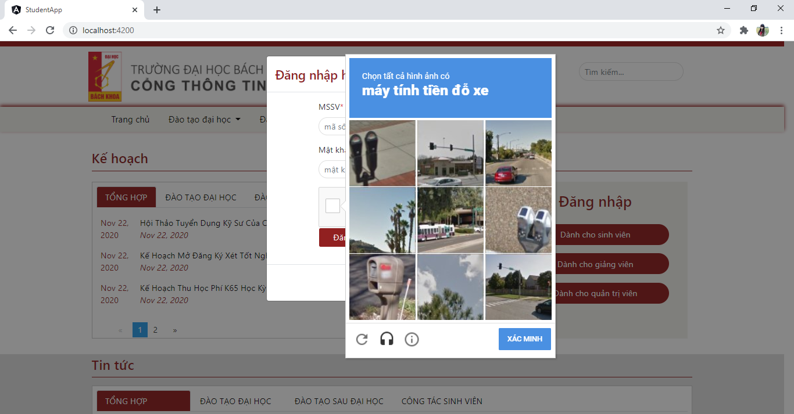
4. Xây dựng và triển khai
Hình 4.2 Hình vẽ thể hiện giao đăng nhập

Slide 12
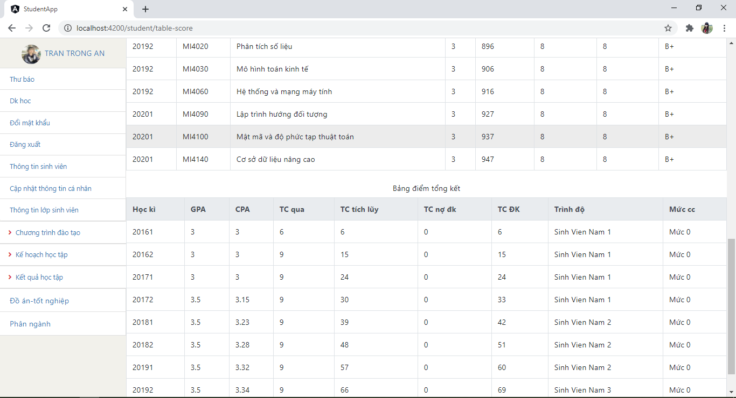
4. Xây dựng và triển khai
Hình 4.3 Hình vẽ thể hiện giao diện trang sinh viên

Slide 13
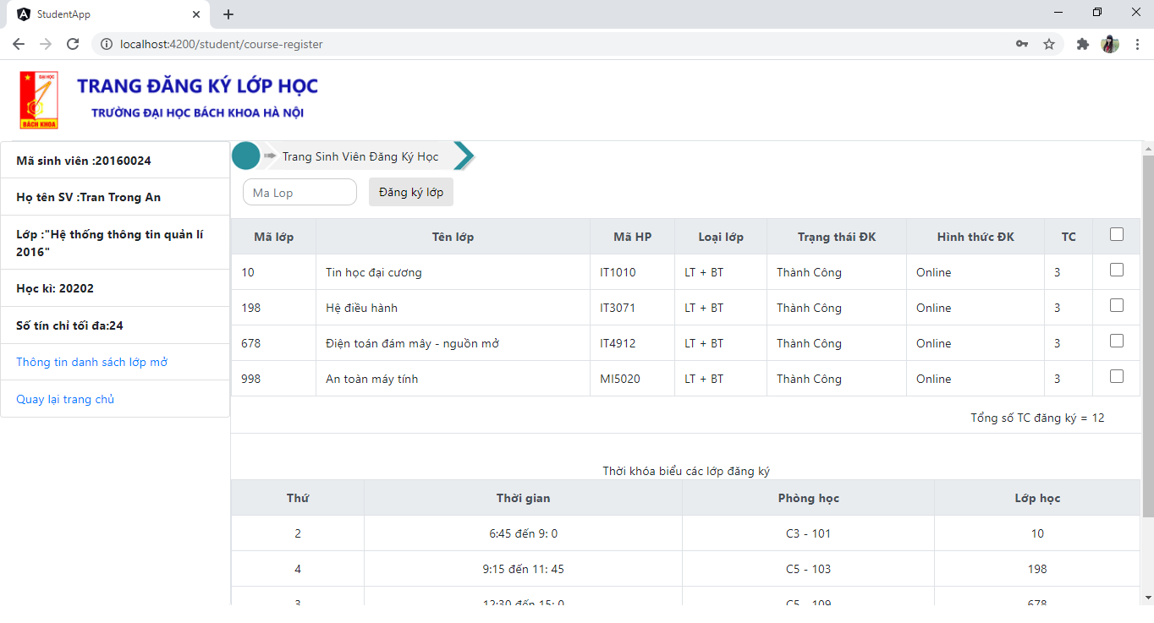
4. Xây dựng và triển khai
Hình 4.4 Hình vẽ thể hiện giao diện trang đăng ký học

Slide 14
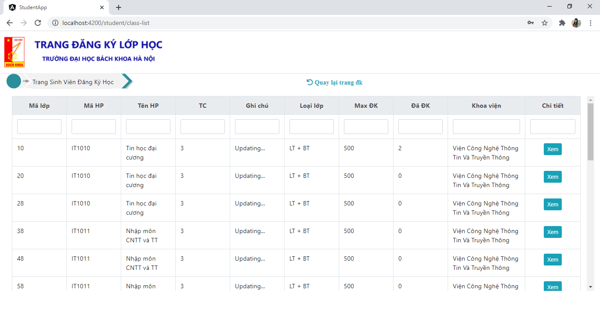
4. Xây dựng và triển khai
Hình 4.5 Hình vẽ thể hiện giao diện trang danh sách lớp mở

Slide 15
5. Kết luận
Định hướng phát triển:
Tập chung xây dựng thêm nhiều chức năng cho phần phân quyền. Ở đây mới chỉ dừng ở phân quyền cho 3 đối tượng là: sinh viên, khách vãng lai, quản trị viên.
Xây dựng thêm nhiều chức năng cho giảng viên và quản trị viên.
Tích hợp thanh toán học phí online.

Slide 16
Tài liệu tham khảo
[1] Nguyễn Kim Anh, Nguyên lý của các hệ cơ sở dữ liệu, Nhà xuất bản đại học Quốc Gia Hà Nội, 2009.
[2] Nguyễn Văn Ba, Phát triển hệ thống hướng đối tượng với UML 2.0 và C++, NXB Đại học Quốc gia Hà nội, 2005.
[3] A. Dennis B. H. Wixom and David Tegarden, System Analysis and Design with UML version 2.0, 2005.

